Slide 1
ГАУСО СО «КЦСОН города Каменска-Уральского»
Школа пожилого возраста
по направлению
«Декоративно прикладное творчество»
на тему «Сумка-шоппер»
Специалист по социальной работе:
Самигуллина Светлана Кираматовна.

Slide 2

Необходимые материалы:

Slide 3
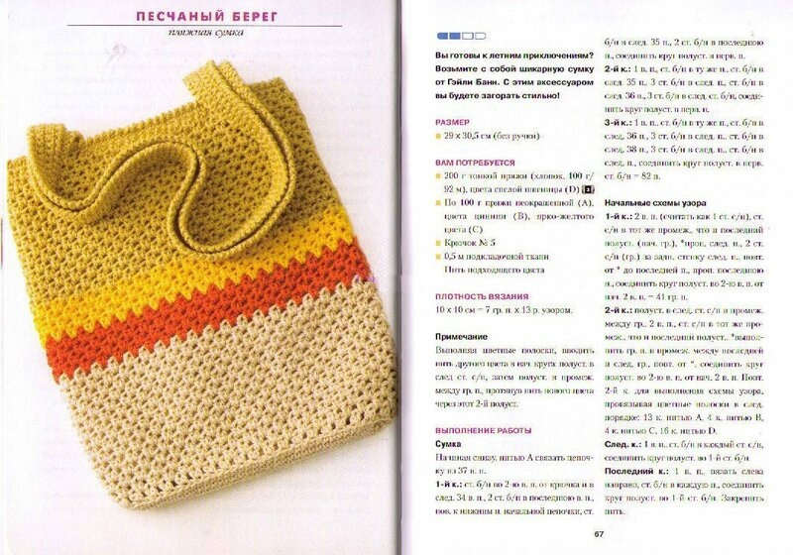

Slide 4
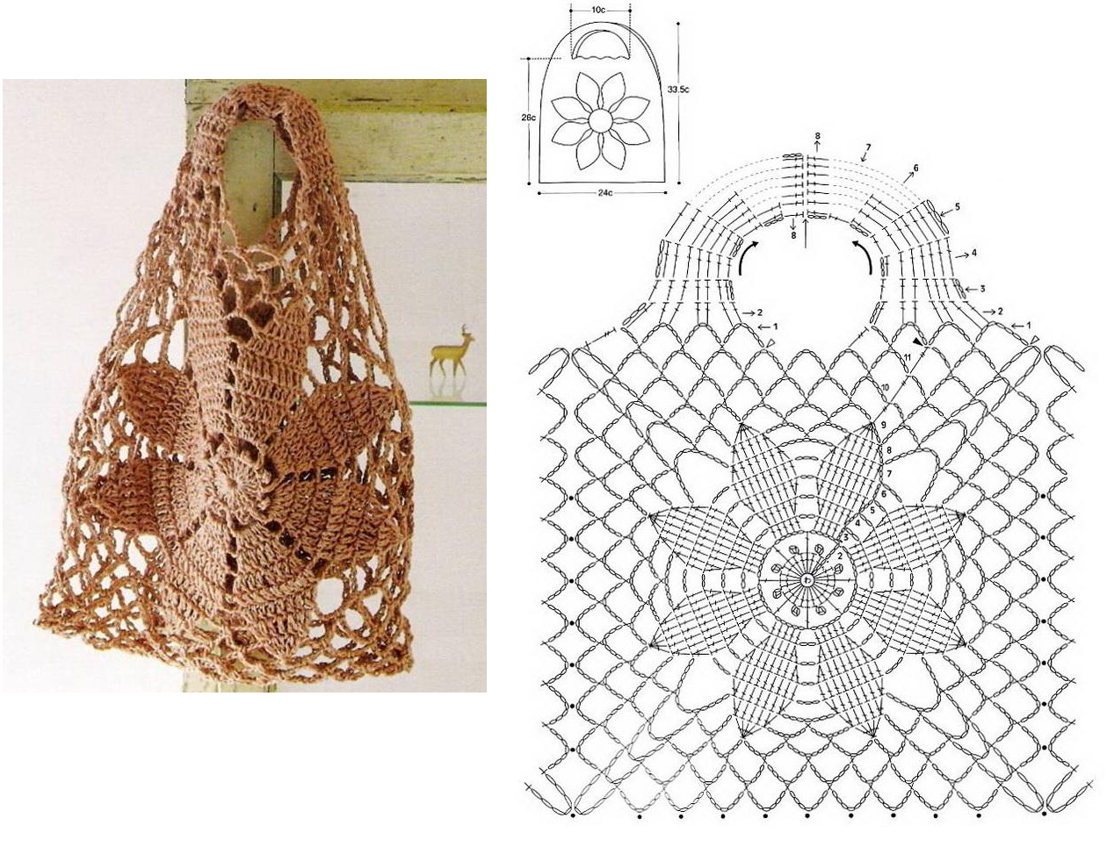

Slide 5
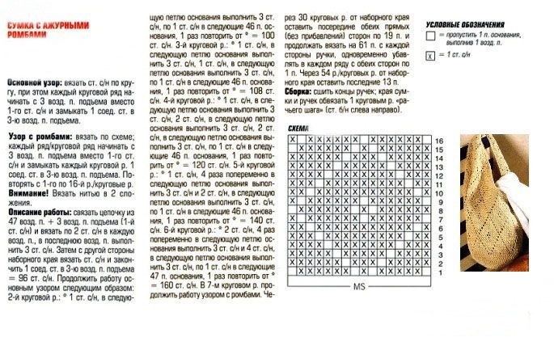

Slide 6
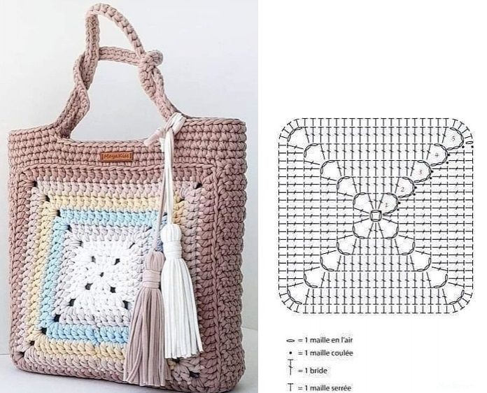

Slide 7
Источники используемой литературы:
https://i.pinimg.com/736x/f4/22/b0/f422b09958f1e78b2d2b0ee3d12002b2.jpg
https://i.pinimg.com/736x/fa/19/db/fa19dbe47bbc62e41a6cf1f772250eb9.jpg
https://i.pinimg.com/736x/6b/39/3a/6b393a82edaa8faddadfd4c7870bcff2.jpg

Slide 8
Спасибо за внимание!

